Slide 1




Radar de Corrupción
& Derechos Económicos
Culturales y Sociales:
Derecho al Trabajo

Slide 2

Resultados Territoriales
Mapas por regiones
Radar Trabajo según departamentos y ciudades principales
Condición | Radar.Trabajo | 1. Corrupción | 2 Vulneracion al Trabajo | 1.1 Corrupcion Observable | 1.2 Corrupción Oculta | 1.3 Capacidad Institucional | 2.1 Porcentajes de Desocupados | 2.2 Porcentaje de Subocupados | 2.3 Porcentaje de poblacion en edad de trabajar | 2.4 Tasa Global de Participacion
Amazonía | 25,59 | 25,05 | 26,40 | 10,97 | 46,29 | 81,84 | 11,91 | 3,77 | 74,33 | 62,35
Caribe | 24,54 | 22,65 | 27,71 | 12,95 | 43,14 | 86,36 | 11,81 | 8,42 | 74,78 | 61,65
Central | 15,86 | 8,28 | 27,31 | 25,90 | 20,79 | 93,82 | 10,51 | 6,85 | 78,75 | 61,63
EjeCafetero | 11,46 | 1,90 | 27,01 | 9,19 | 20,12 | 93,34 | 10,33 | 4,89 | 82,17 | 60,59
Llanos | 26,60 | 23,72 | 30,92 | 13,49 | 42,63 | 78,88 | 14,81 | 9,67 | 75,41 | 71,91
Pacífico | 22,21 | 18,02 | 28,93 | 17,33 | 35,96 | 89,82 | 13,11 | 8,89 | 77,24 | 62,89
Santanderes | 17,40 | 11,49 | 27,51 | 14,00 | 27,35 | 84,13 | 11,47 | 6,33 | 78,31 | 61,87
Total general | 21,41 | 17,39 | 27,82 | 14,45 | 35,89 | 86,81 | 11,95 | 6,93 | 76,77 | 62,98

Slide 3
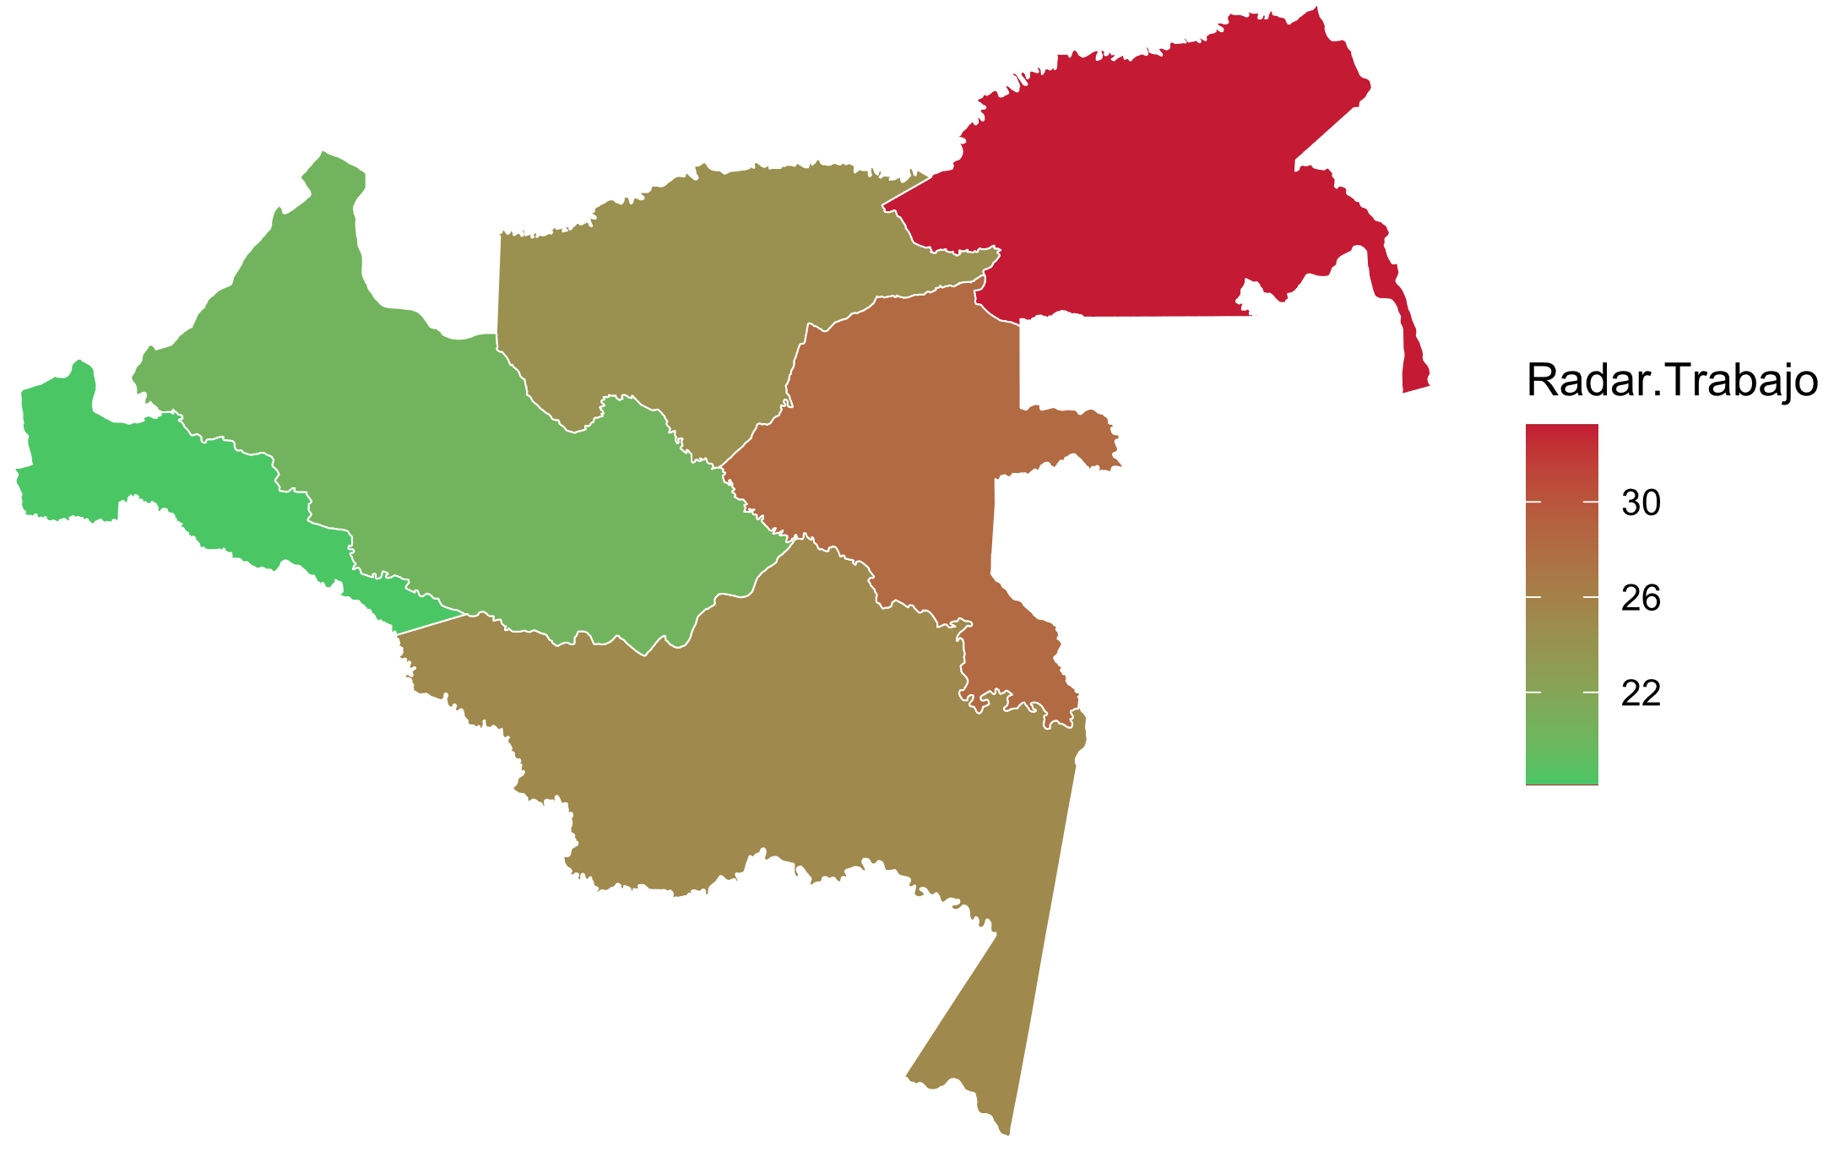
Región Amazonía - RADAR DE TRABAJO
Subcomponentes del Radar
Subcomponentes de Corrupción
Subcomponentes del derecho al trabajo
Ciudad | Departamento | Radar.Trabajo | 1 Corrupción | 2 Vulneracion al Trabajo | 1.1 Corrupcion Observable | 1.2 Corrupción Oculta | 1.3 Capacidad Institucional | 2.1 Porcentajes de Desocupados | 2.2 Porcentaje de Subocupados | 2.3 Porcentaje de poblacion en edad de trabajar | 2.4 Tasa Global de Participacion
 | Amazonas | 25,16 | 27,99 | 20,92 | 13,42 | 51,10 | 91,29 | 3,82 | 0,67 | 70,39 | 57,53
 | Caquetá | 20,30 | 14,65 | 28,78 | 3,88 | 34,57 | 72,77 | 13,89 | 10,64 | 72,05 | 61,49
 | Guainía | 33,23 | 40,71 | 22,01 | 8,49 | 66,72 | 80,30 | 7,14 | 0,76 | 71,98 | 54,21
 | Guaviare | 24,40 | 21,64 | 28,55 | 13,27 | 38,63 | 72,87 | 12,15 | 1,58 | 75,00 | 79,78
 | Putumayo | 18,15 | 7,47 | 34,16 | 4,14 | 29,21 | 87,76 | 26,28 | 8,32 | 78,80 | 62,23
 | Vaupés | 28,28 | 31,34 | 23,69 | 8,40 | 56,50 | 86,07 | 7,64 | 1,76 | 75,67 | 58,34
Leticia | Amazonas | 25,98 | 29,35 | 20,92 | 16,62 | 51,20 | 91,29 | 3,82 | 0,67 | 70,39 | 57,53
Florencia | Caquetá | 22,06 | 17,22 | 29,32 | 10,92 | 34,25 | 72,77 | 14,96 | 8,42 | 76,17 | 62,53
Inírida | Guainía | 34,43 | 42,71 | 22,01 | 12,07 | 67,42 | 80,30 | 7,14 | 0,76 | 71,98 | 54,21
San José del Guaviare | Guaviare | 25,10 | 22,80 | 28,55 | 14,28 | 39,58 | 72,87 | 12,15 | 1,58 | 75,00 | 79,78
Mocoa | Putumayo | 20,85 | 11,98 | 34,16 | 13,90 | 29,96 | 87,76 | 26,28 | 8,32 | 78,80 | 62,23
Mitú | Vaupés | 29,10 | 32,71 | 23,69 | 12,21 | 56,30 | 86,07 | 7,64 | 1,76 | 75,67 | 58,34
Total |  | 25,59 | 25,05 | 26,40 | 10,97 | 46,29 | 81,84 | 11,91 | 3,77 | 74,33 | 62,35

Slide 4
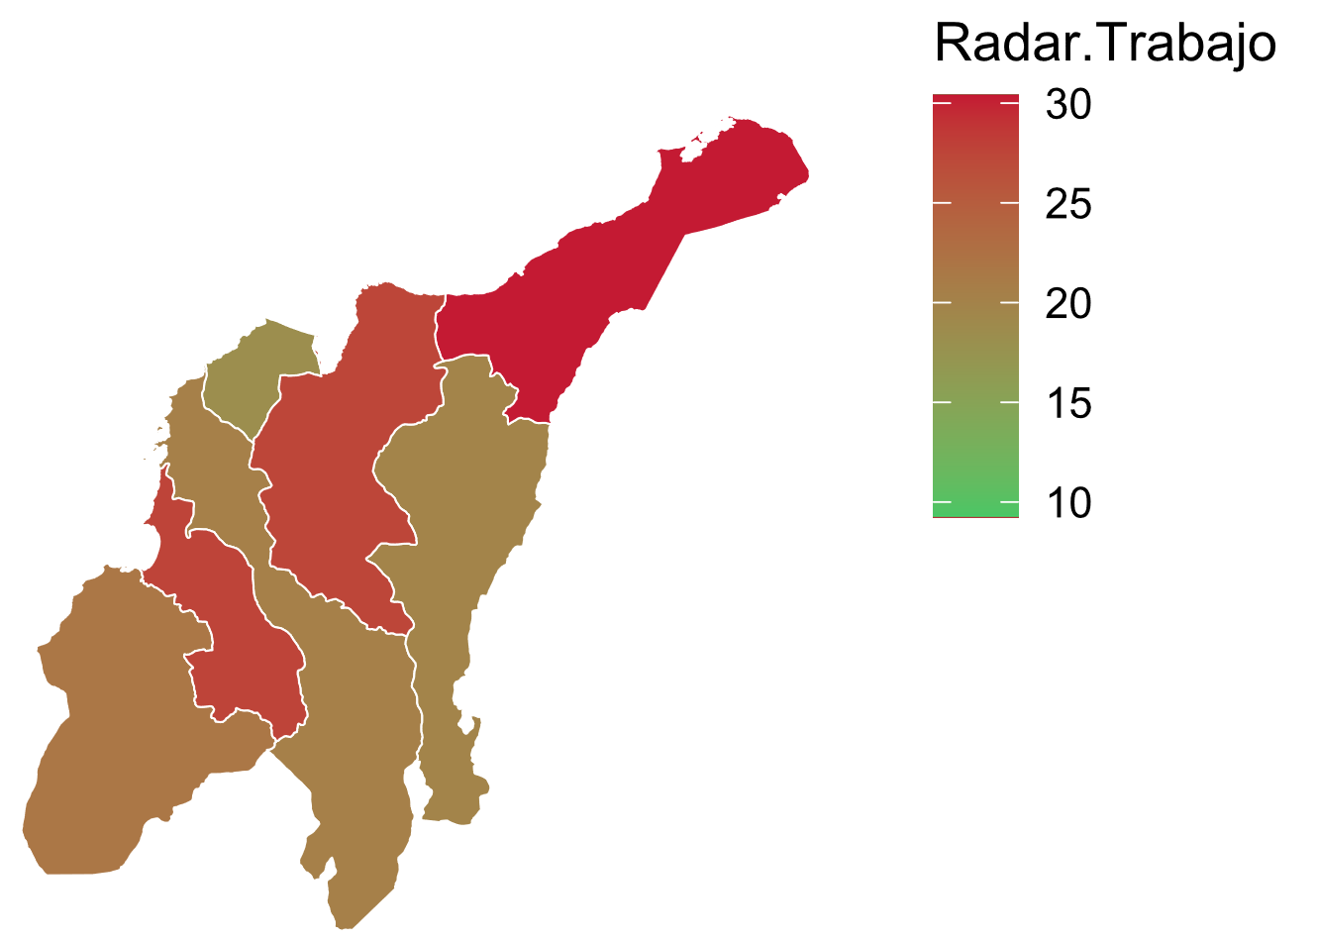
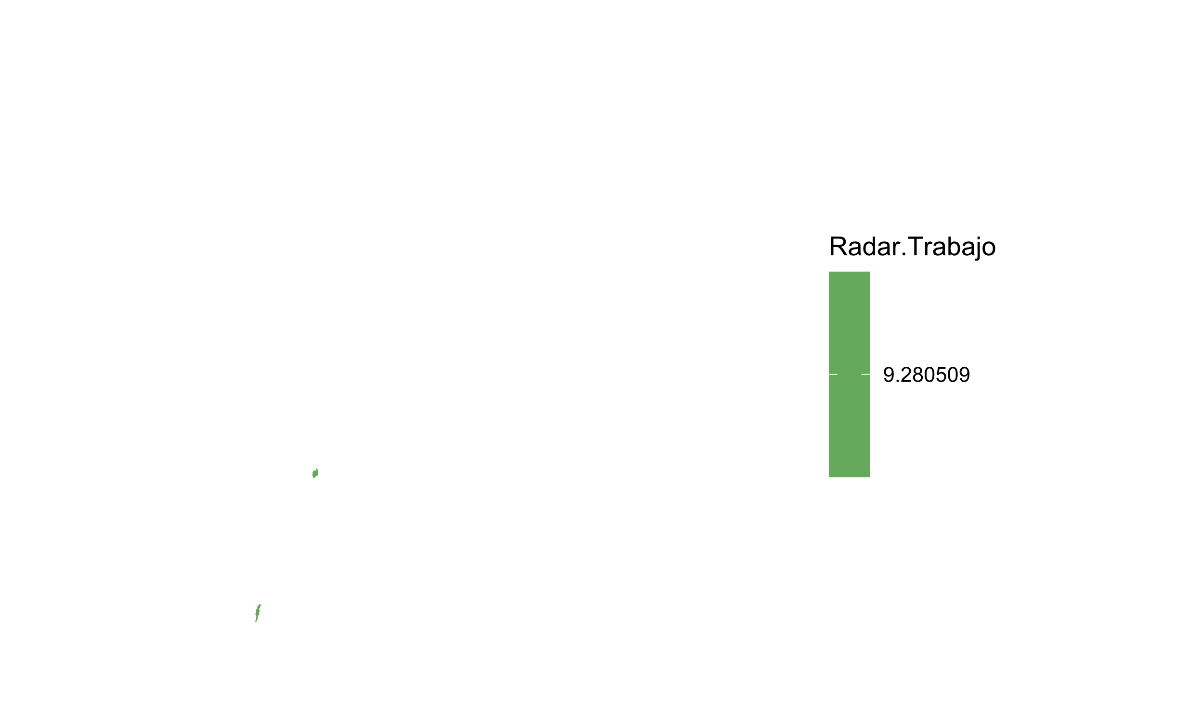
Región Caribe - RADAR DE TRABAJO
Subcomponentes del Radar
Subcomponentes de Corrupción
Subcomponentes del derecho al trabajo
Ciudad | Departamento | Radar.Trabajo | 1 Corrupción | 2 Vulneracion al Trabajo | 1.1 Corrupcion Observable | 1.2 Corrupción Oculta | 1.3 Capacidad Institucional | 2.1 Porcentajes de Desocupados | 2.2 Porcentaje de Subocupados | 2.3 Porcentaje de poblacion en edad de trabajar | 2.4 Tasa Global de Participacion
 | Atlántico | 18,35 | 12,21 | 27,55 | 5,69 | 34,68 | 89,06 | 9,45 | 9,56 | 76,42 | 62,93
 | Bolívar | 20,48 | 16,46 | 26,51 | 5,67 | 37,41 | 78,68 | 10,47 | 7,96 | 74,24 | 58,67
 | Cesar | 19,89 | 15,26 | 26,84 | 6,41 | 37,78 | 87,64 | 11,32 | 8,98 | 71,96 | 58,78
 | Córdoba | 21,70 | 16,96 | 28,80 | 3,88 | 43,75 | 97,93 | 10,94 | 11,72 | 74,33 | 65,04
 | La Guajira | 30,40 | 32,87 | 26,69 | 6,93 | 61,48 | 95,43 | 11,63 | 9,24 | 67,90 | 60,56
 | Magdalena | 27,52 | 28,28 | 26,37 | 6,16 | 48,42 | 64,60 | 9,70 | 9,15 | 73,11 | 58,56
 | San Andrés y Providencia | 9,28 | 0,00 | 28,39 | 11,40 | 14,19 | 96,85 | 14,78 | 0,26 | 78,60 | 70,74
 | Sucre | 27,68 | 27,81 | 27,49 | 6,07 | 53,20 | 85,92 | 11,59 | 9,81 | 74,60 | 58,12
Barranquilla | Atlántico | 24,27 | 21,38 | 28,61 | 28,61 | 34,68 | 89,06 | 11,08 | 9,84 | 77,32 | 64,18
Cartagena de Indias | Bolívar | 25,85 | 23,75 | 28,99 | 24,42 | 37,15 | 78,68 | 12,39 | 10,05 | 76,98 | 63,12
Valledupar | Cesar | 21,98 | 18,55 | 27,14 | 14,87 | 37,66 | 87,64 | 12,35 | 8,04 | 74,61 | 57,28
Montería | Córdoba | 24,51 | 22,07 | 28,17 | 17,07 | 43,53 | 97,93 | 11,63 | 6,53 | 77,68 | 66,02
Riohacha | La Guajira | 33,56 | 36,37 | 29,35 | 15,68 | 61,48 | 95,43 | 17,65 | 7,98 | 70,05 | 62,57
Santa Marta | Magdalena | 32,17 | 35,92 | 26,56 | 25,25 | 48,42 | 64,60 | 9,63 | 8,43 | 77,20 | 57,34
Sincelejo | Sucre | 30,40 | 31,86 | 28,22 | 16,20 | 53,20 | 85,92 | 12,47 | 8,68 | 76,70 | 60,82
Total |  | 24,54 | 22,65 | 27,71 | 12,95 | 43,14 | 86,36 | 11,81 | 8,42 | 74,78 | 61,65

Slide 5
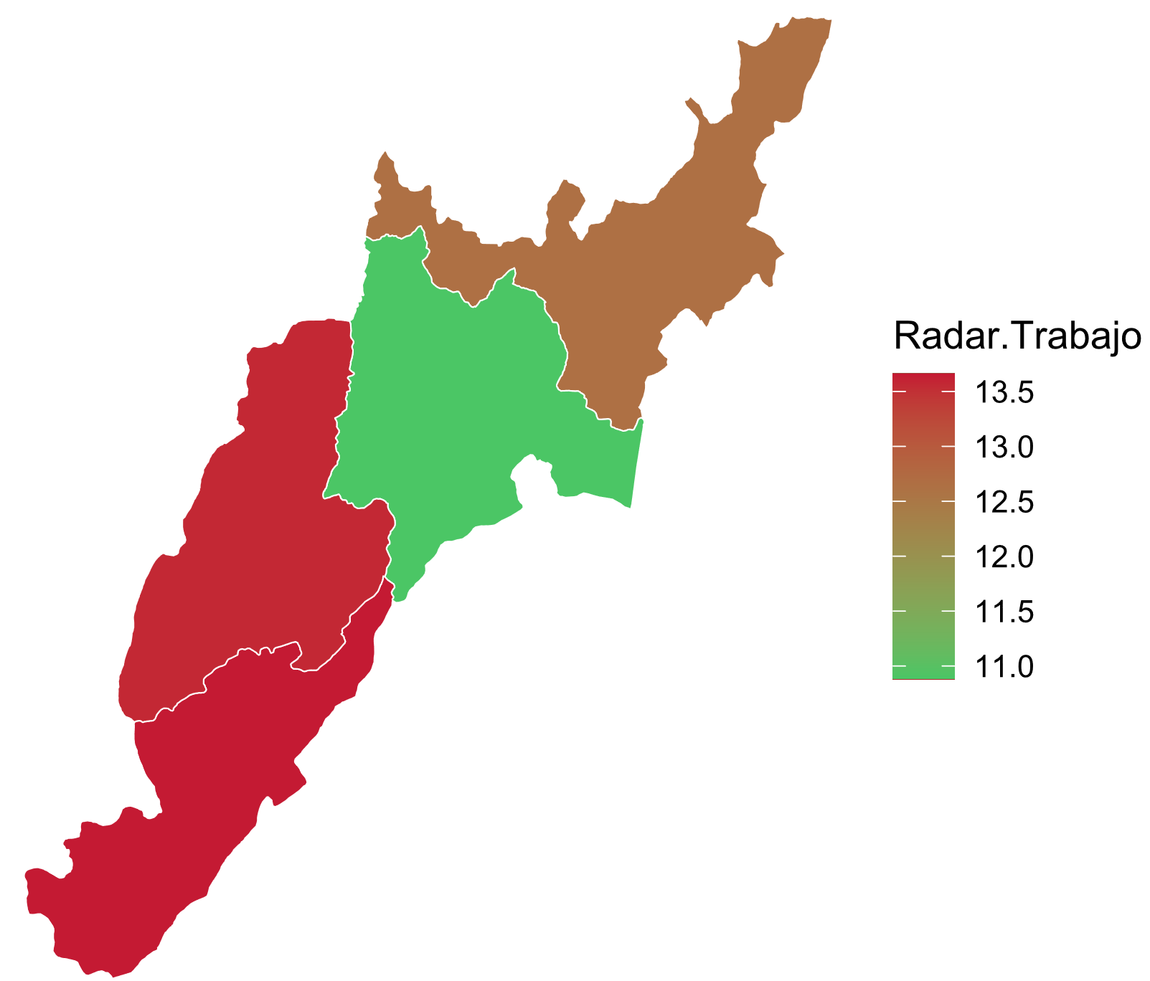
Región Central - RADAR DE TRABAJO
Subcomponentes del Radar
Subcomponentes de Corrupción
Subcomponentes del derecho al trabajo
Ciudad | Departamento | Radar.Trabajo | 1 Corrupción | 2 Vulneracion al Trabajo | 1.1 Corrupcion Observable | 1.2 Corrupción Oculta | 1.3 Capacidad Institucional | 2.1 Porcentajes de Desocupados | 2.2 Porcentaje de Subocupados | 2.3 Porcentaje de poblacion en edad de trabajar | 2.4 Tasa Global de Participacion
 | Boyacá | 12,64 | 3,27 | 26,70 | 9,77 | 23,08 | 95,52 | 8,67 | 9,25 | 77,75 | 58,66
 | Cundinamarca | 10,89 | 0,00 | 27,93 | 11,77 | 18,33 | 99,25 | 10,56 | 6,87 | 78,03 | 66,27
 | Huila | 13,66 | 6,21 | 24,84 | 8,03 | 26,88 | 92,53 | 8,38 | 4,49 | 73,84 | 60,43
 | Tolima | 13,57 | 4,62 | 27,00 | 11,80 | 21,87 | 87,99 | 12,00 | 5,83 | 79,25 | 57,08
Tunja | Boyacá | 15,67 | 7,54 | 27,86 | 20,46 | 23,08 | 95,52 | 11,33 | 6,41 | 80,07 | 62,67
Santafé de Bogotá | Cundinamarca | 24,83 | 21,78 | 29,40 | 100,00 | 2,03 | 99,25 | 9,71 | 8,45 | 82,24 | 70,98
Neiva | Huila | 17,47 | 11,23 | 26,84 | 16,06 | 29,14 | 92,53 | 10,01 | 7,77 | 76,57 | 60,11
Ibagué | Tolima | 18,15 | 11,63 | 27,94 | 29,31 | 21,87 | 87,99 | 13,38 | 5,71 | 82,30 | 56,84
Total |  | 15,86 | 8,28 | 27,31 | 25,90 | 20,79 | 93,82 | 10,51 | 6,85 | 78,75 | 61,63

Slide 6
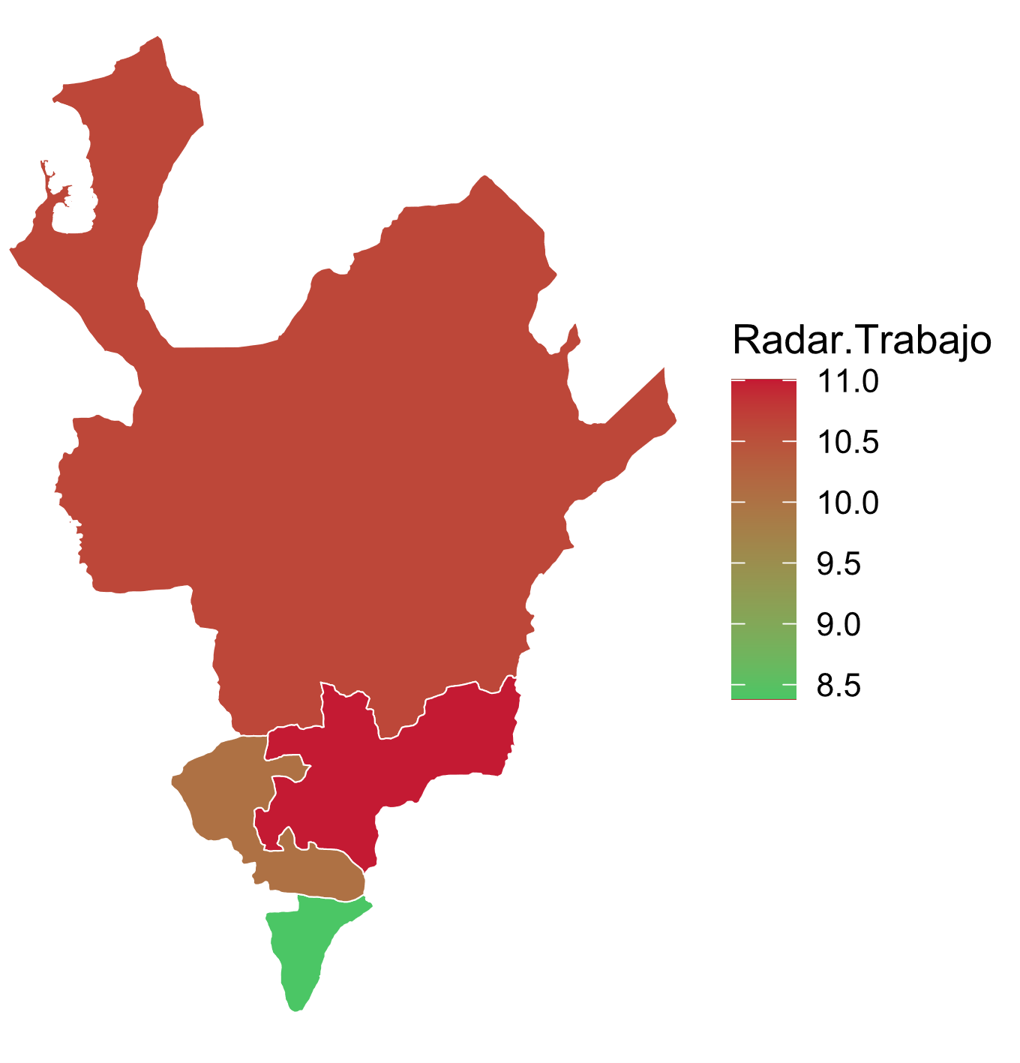
Región Eje Cafetero - RADAR DE TRABAJO
Subcomponentes del Radar
Subcomponentes de Corrupción
Subcomponentes del derecho al trabajo
Ciudad | Departamento | Radar.Trabajo | 1 Corrupción | 2 Vulneracion al Trabajo | 1.1 Corrupcion Observable | 1.2 Corrupción Oculta | 1.3 Capacidad Institucional | 2.1 Porcentajes de Desocupados | 2.2 Porcentaje de Subocupados | 2.3 Porcentaje de poblacion en edad de trabajar | 2.4 Tasa Global de Participacion
 | Antioquia | 10,63 | 0,00 | 27,12 | 6,86 | 19,54 | 93,66 | 9,41 | 5,92 | 80,08 | 63,77
 | Caldas | 11,01 | 1,39 | 25,43 | 4,03 | 22,84 | 92,46 | 9,37 | 3,11 | 81,23 | 57,11
 | Quindío | 8,39 | 0,00 | 27,70 | 3,22 | 15,38 | 90,39 | 12,44 | 5,62 | 82,04 | 58,21
 | Risaralda | 10,03 | 0,00 | 26,46 | 4,84 | 20,64 | 96,85 | 9,66 | 4,89 | 80,97 | 59,86
Medellín | Antioquia | 15,81 | 7,92 | 27,64 | 27,55 | 19,54 | 93,66 | 8,59 | 5,93 | 83,40 | 66,11
Manizales | Caldas | 12,81 | 3,37 | 26,98 | 8,98 | 22,84 | 92,46 | 10,61 | 3,71 | 83,98 | 60,18
Armenia | Antioquia | 10,65 | 0,00 | 27,59 | 4,51 | 19,54 | 90,39 | 11,12 | 5,66 | 83,10 | 59,86
Pereira | Risaralda | 12,40 | 2,54 | 27,18 | 13,51 | 20,64 | 96,85 | 11,40 | 4,29 | 82,57 | 59,63
Total |  | 11,46 | 1,90 | 27,01 | 9,19 | 20,12 | 93,34 | 10,33 | 4,89 | 82,17 | 60,59

Slide 7
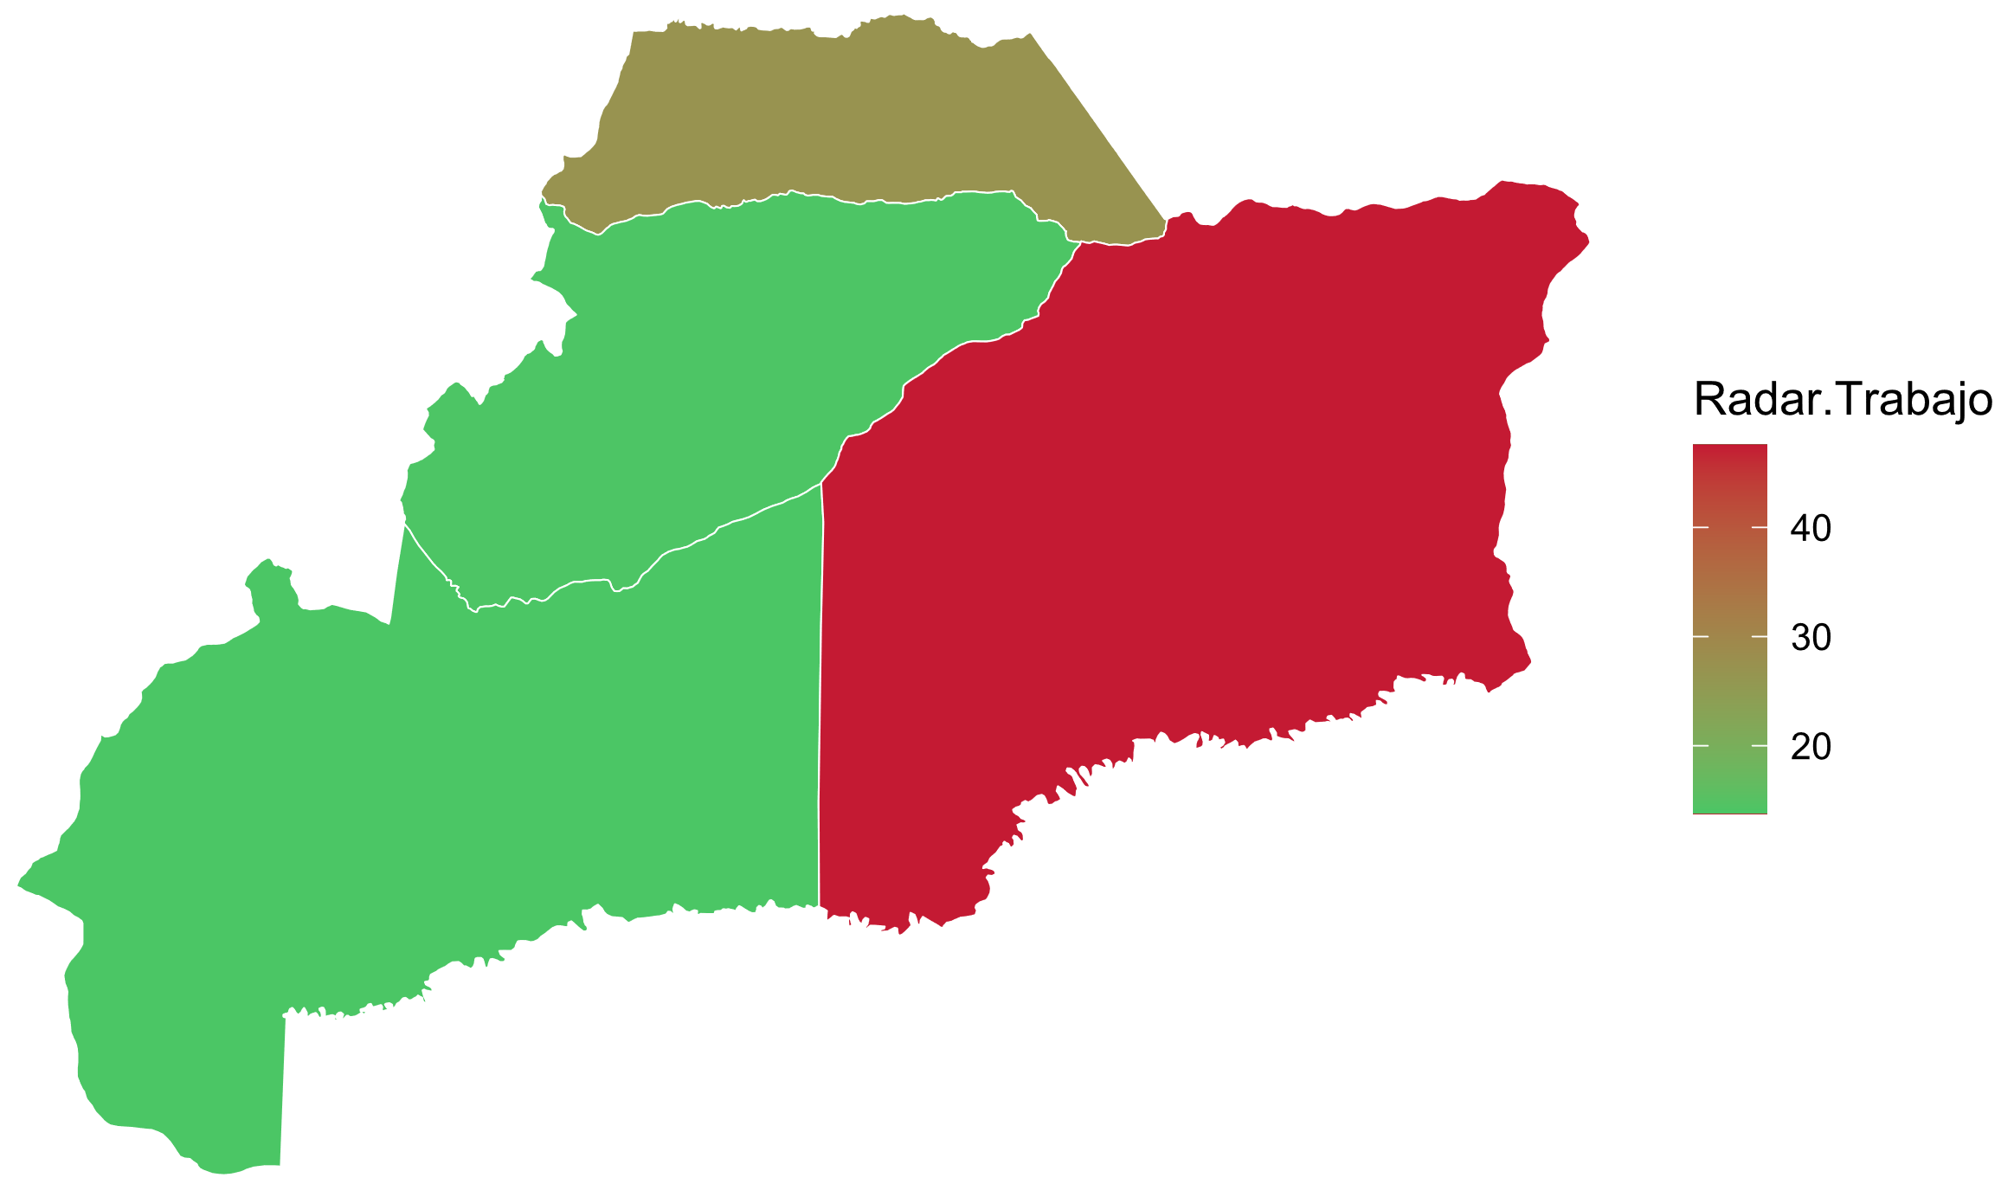
Llanos Orientales - RADAR DE TRABAJO
Subcomponentes del Radar
Subcomponentes de Corrupción
Subcomponentes del derecho al trabajo
Ciudad | Departamento | Radar.Trabajo | 1 Corrupción | 2 Vulneracion al Trabajo | 1.1 Corrupcion Observable | 1.2 Corrupción Oculta | 1.3 Capacidad Institucional | 2.1 Porcentajes de Desocupados | 2.2 Porcentaje de Subocupados | 2.3 Porcentaje de poblacion en edad de trabajar | 2.4 Tasa Global de Participacion
 | Arauca | 27,13 | 19,71 | 38,26 | 9,69 | 35,52 | 62,90 | 31,01 | 13,43 | 75,42 | 70,08
 | Casanare | 14,05 | 4,36 | 28,57 | 6,83 | 25,86 | 95,28 | 9,77 | 6,40 | 76,20 | 75,43
 | Meta | 13,84 | 5,06 | 27,01 | 7,44 | 24,11 | 86,00 | 9,49 | 6,83 | 76,06 | 65,01
 | Vichada | 47,55 | 57,25 | 33,00 | 11,20 | 81,80 | 63,36 | 17,04 | 13,31 | 72,56 | 75,39
Yopal | Casanare | 15,40 | 6,62 | 28,57 | 13,60 | 25,29 | 95,28 | 9,77 | 6,40 | 76,20 | 75,43
Villavicencio | Meta | 17,52 | 10,53 | 28,02 | 17,65 | 25,83 | 86,00 | 9,52 | 7,97 | 78,84 | 66,66
Puerto Carreño | Vichada | 50,72 | 62,53 | 33,00 | 28,00 | 80,00 | 63,36 | 17,04 | 13,31 | 72,56 | 75,39
Total |  | 26,60 | 23,72 | 30,92 | 13,49 | 42,63 | 78,88 | 14,81 | 9,67 | 75,41 | 71,91

Slide 8
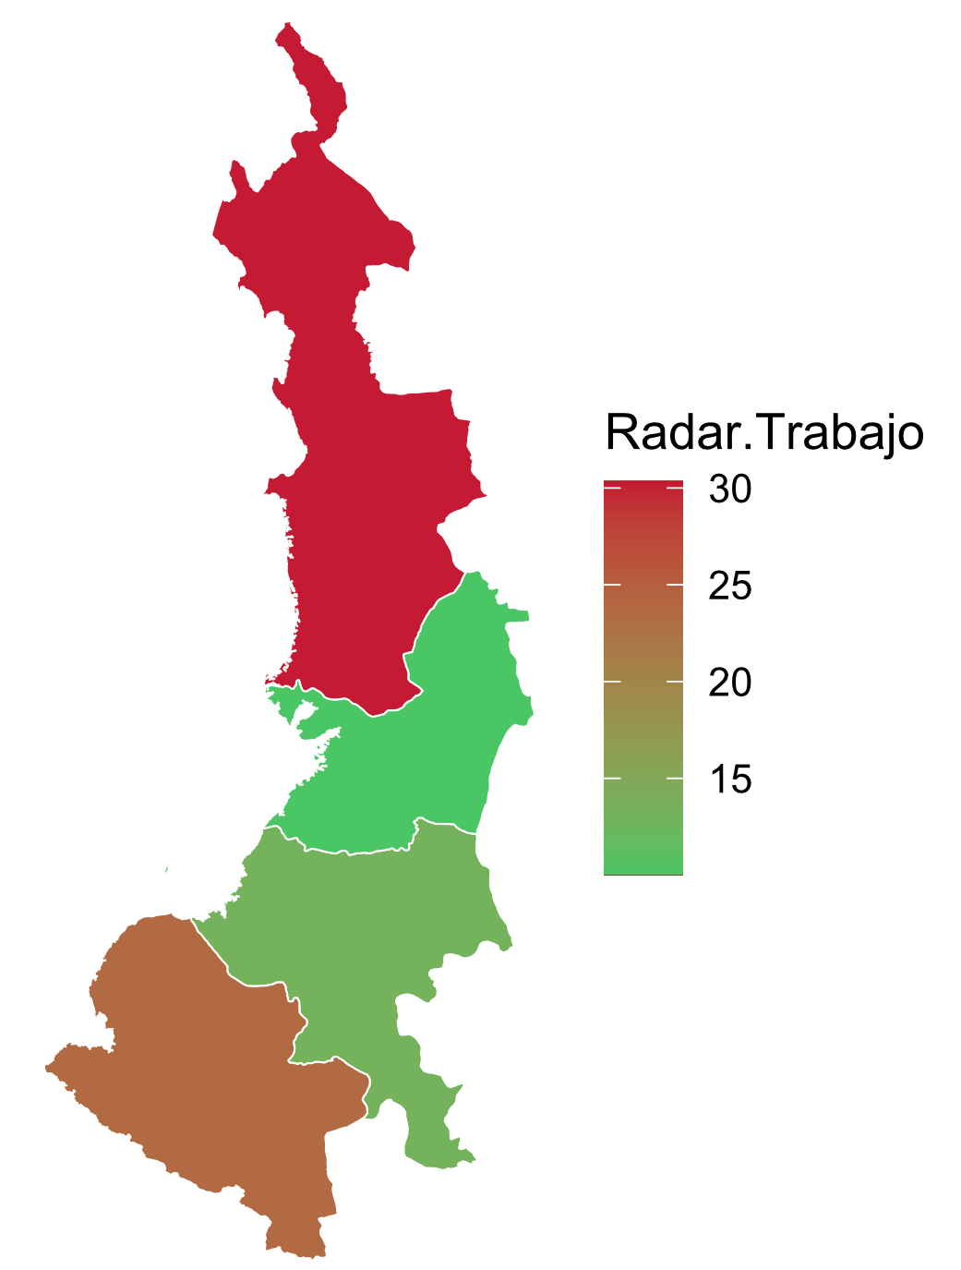
Región Pacífico - RADAR DE TRABAJO
Subcomponentes del Radar
Subcomponentes de Corrupción
Subcomponentes del derecho al trabajo
Ciudad | Departamento | Radar.Trabajo | 1 Corrupción | 2 Vulneracion al Trabajo | 1.1 Corrupcion Observable | 1.2 Corrupción Oculta | 1.3 Capacidad Institucional | 2.1 Porcentajes de Desocupados | 2.2 Porcentaje de Subocupados | 2.3 Porcentaje de poblacion en edad de trabajar | 2.4 Tasa Global de Participacion
 | Cauca | 13,20 | 2,47 | 29,30 | 6,56 | 22,72 | 91,65 | 8,21 | 13,36 | 76,64 | 70,07
 | Chocó | 30,34 | 35,38 | 22,79 | 9,12 | 62,34 | 90,71 | 15,92 | 1,69 | 69,19 | 36,94
 | Nariño | 23,62 | 20,09 | 28,92 | 8,91 | 39,97 | 77,25 | 6,48 | 11,00 | 77,62 | 75,93
 | Valle del Cauca | 10,05 | 0,00 | 28,60 | 8,94 | 17,56 | 99,67 | 12,07 | 8,57 | 78,22 | 63,14
Popayán | Cauca | 16,20 | 7,00 | 29,99 | 19,28 | 22,03 | 91,65 | 12,61 | 10,05 | 81,89 | 64,36
Quibdó | Chocó | 41,42 | 47,91 | 31,67 | 32,67 | 66,23 | 90,71 | 27,65 | 3,79 | 71,16 | 58,68
San Juan de Pasto | Nariño | 29,50 | 28,05 | 31,67 | 29,24 | 39,75 | 77,25 | 11,02 | 14,49 | 83,36 | 69,44
Santiago de Cali | Valle del Cauca | 13,36 | 3,27 | 28,49 | 23,90 | 17,05 | 99,67 | 10,96 | 8,17 | 79,82 | 64,55
Total |  | 22,21 | 18,02 | 28,93 | 17,33 | 35,96 | 89,82 | 13,11 | 8,89 | 77,24 | 62,89

Slide 9
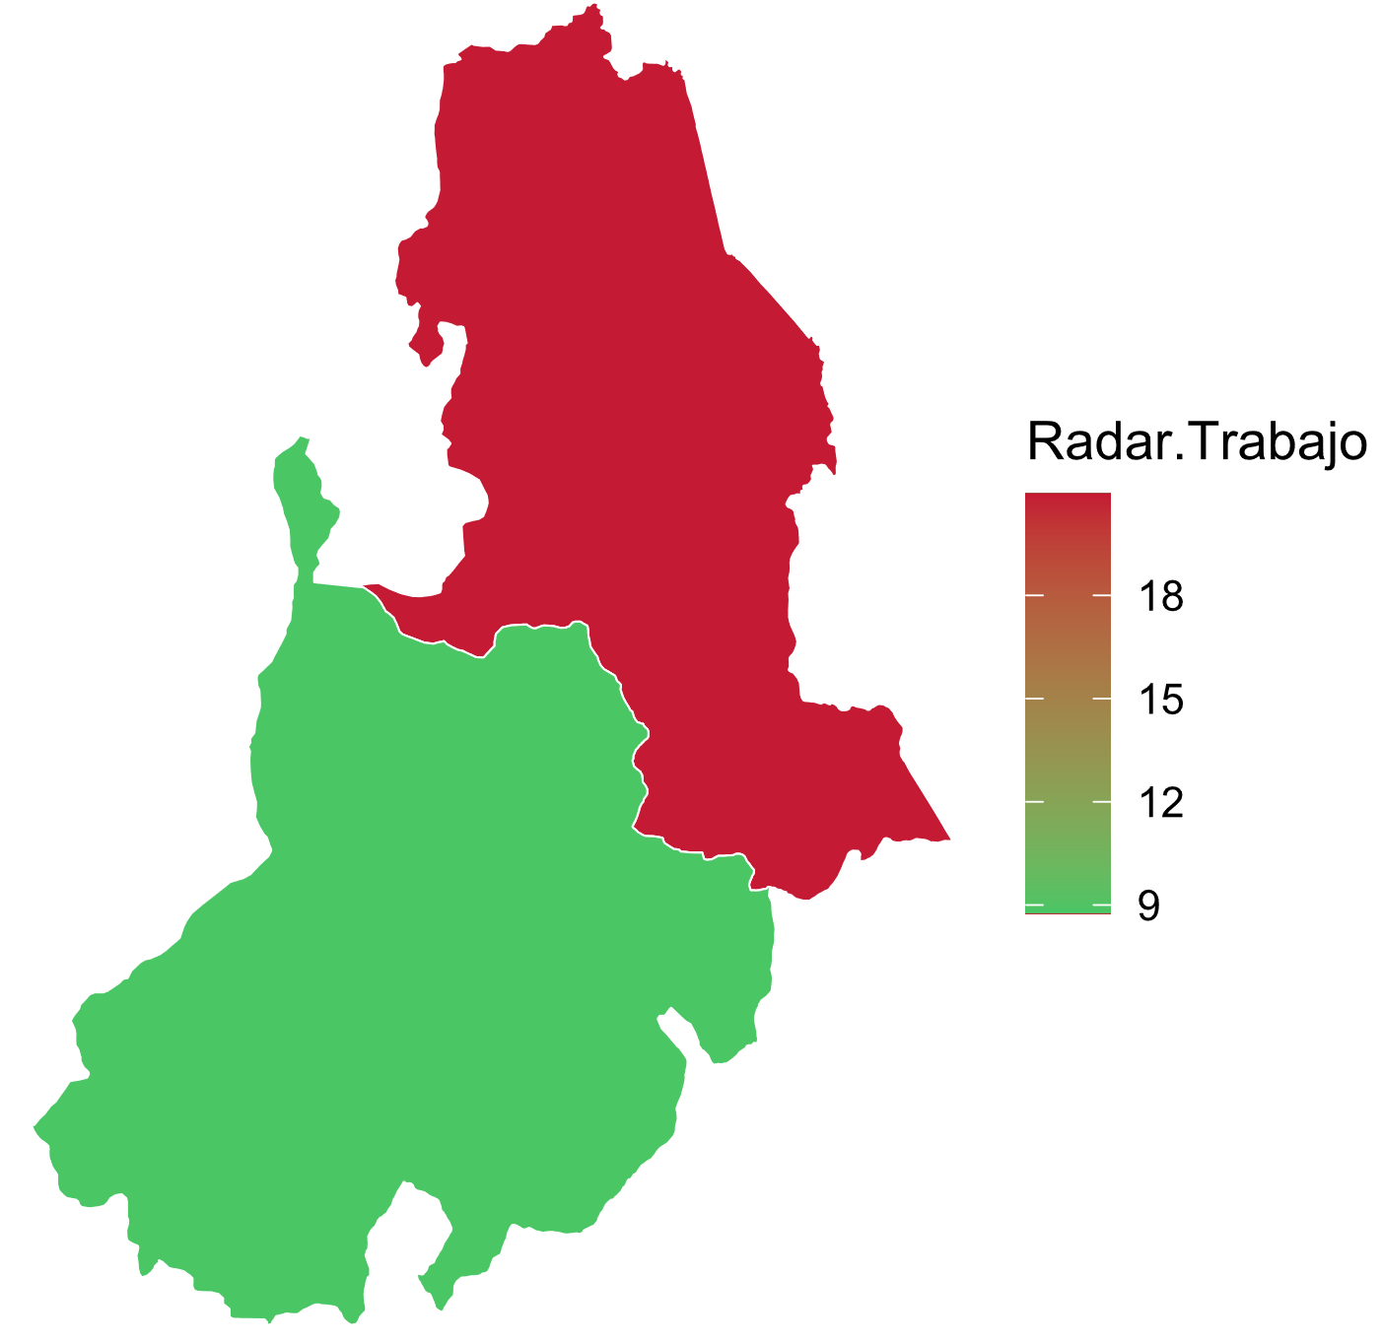
Región Santanderes - RADAR DE TRABAJO
Subcomponentes del Radar
Subcomponentes de Corrupción
Subcomponentes del derecho al trabajo
Ciudad | Departamento | Radar.Trabajo | 1 Corrupción | 2 Vulneracion al Trabajo | 1.1 Corrupcion Observable | 1.2 Corrupción Oculta | 1.3 Capacidad Institucional | 2.1 Porcentajes de Desocupados | 2.2 Porcentaje de Subocupados | 2.3 Porcentaje de poblacion en edad de trabajar | 2.4 Tasa Global de Participacion
 | Norte de Santander | 20,95 | 16,53 | 27,58 | 6,51 | 37,56 | 80,58 | 12,82 | 7,77 | 75,73 | 58,45
 | Santander | 8,78 | 0,00 | 26,96 | 8,91 | 13,28 | 87,67 | 11,03 | 4,27 | 79,00 | 62,80
San Jose de Cúcuta | Norte de Santander | 25,99 | 24,41 | 28,35 | 15,91 | 42,71 | 80,58 | 12,81 | 7,96 | 77,56 | 61,35
Bucaramanga | Santander | 13,87 | 5,01 | 27,16 | 24,67 | 15,84 | 87,67 | 9,22 | 5,32 | 80,96 | 64,90
Total |  | 17,40 | 11,49 | 27,51 | 14,00 | 27,35 | 84,13 | 11,47 | 6,33 | 78,31 | 61,87

Slide 10
Gracias!

